Slide 1
Предмет зоологии.
История зоологии.
МБОУ СОШ №35
Подготовила:
Учитель биологии 1 квалификационной категории
Сапарова К.И.

Slide 2
Зоология – система наук о животных.

Slide 3
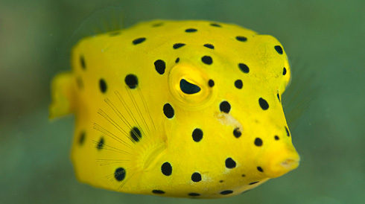
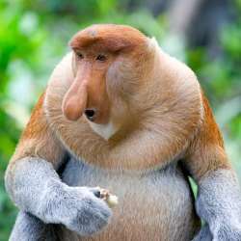

Slide 4
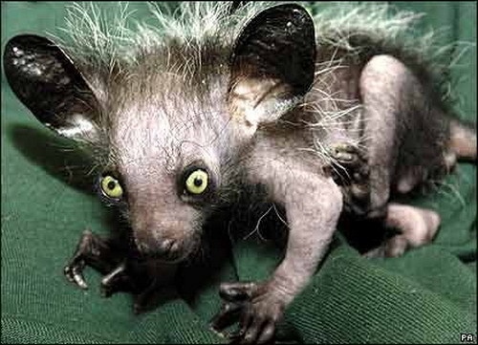
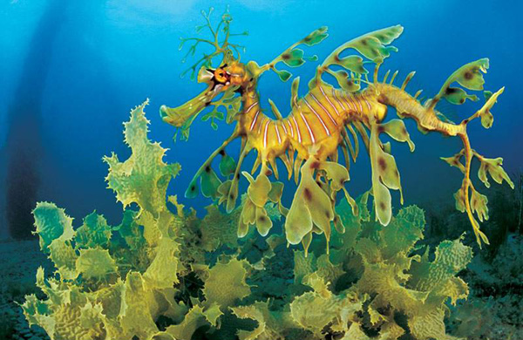

Slide 5
Почему зоология система наук, а не наука?

Slide 6
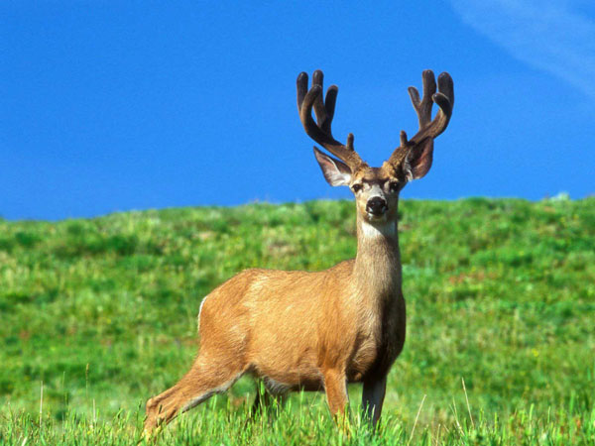
Разделы зоологии

Slide 7
Морфология животных – наука о внешнем строении животных.

Slide 8
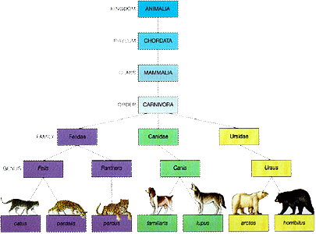

Slide 9
Систематика животных– наука о принципах классификации животных, месте животных в системе живого мира.

Slide 10
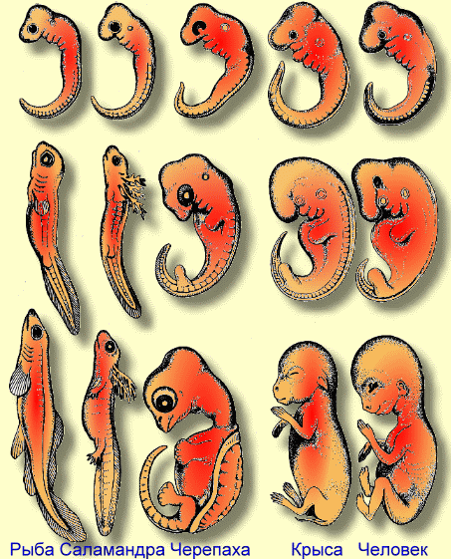

Slide 11
Эмбриология животных – наука, изучающая развитие зародышей животных.

Slide 12
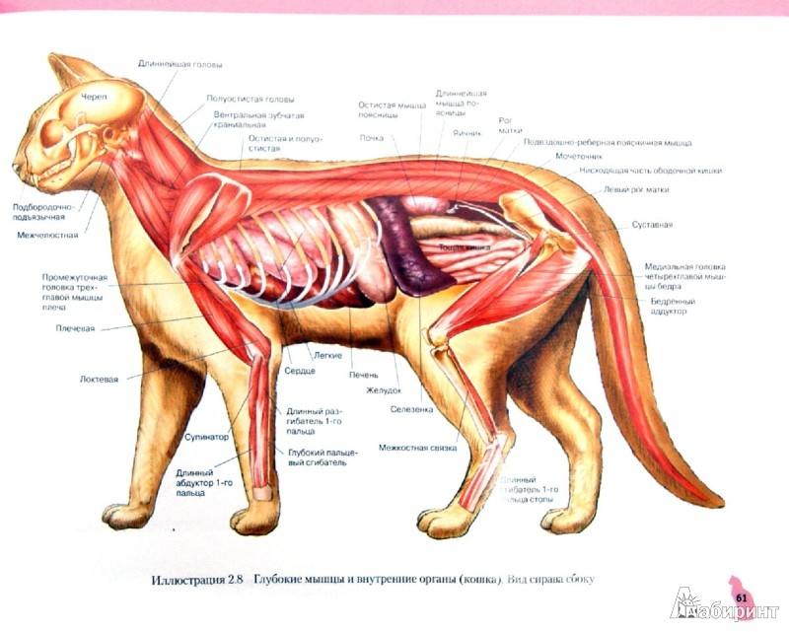

Slide 13
Анатомия животных – наука о внутреннем строении животных.

Slide 14
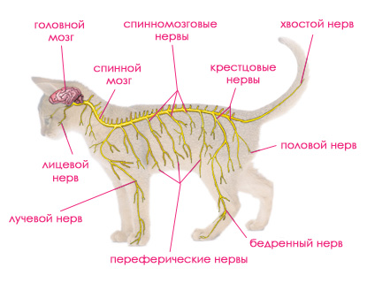

Slide 15
Физиология животных – наука о процессах, происходящих в организмах животных.

Slide 16

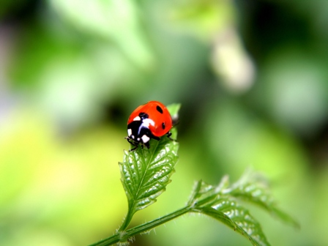

Slide 17
Экология – наука о взаимодействии живых организмов с окружающей средой.

Slide 18
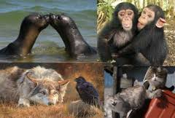

Slide 19
Этология животных – наука о поведении животных.

Slide 20
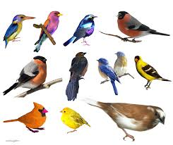

Slide 21
Орнитология – наука о птицах.

Slide 22
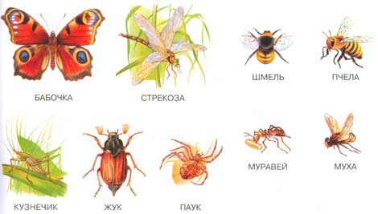

Slide 23
Энтомология – наука о насекомых.

Slide 24
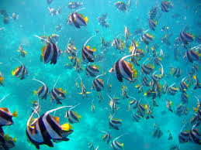

Slide 25
Ихтиология – наука о рыбах.

Slide 26
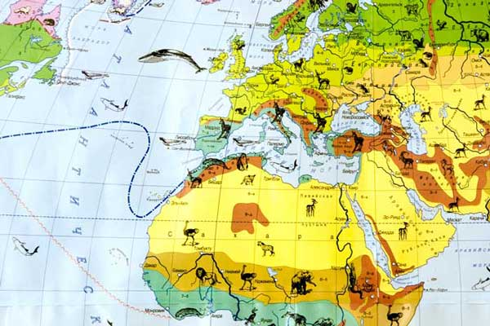

Slide 27
Зоогеография – наука о закономерностях размещения и распространения животных на Земле.

Slide 28
История зоологии
Дата | Событие | Ученый

Slide 29
Домашнее задание
Записать и выучить термины в словаре
Параграфы 1,2 – читать, пересказывать
Таблицу в тетради заполнить и выучить.

Slide 30
Какое отношение данные слова имеют к нашему уроку?
Эмбрион
Кровообращение
Озеро
Печень
Дерево

